Slide 1

Programmieren in C: Der praxisnahe Komplettkurs für Einsteiger

Slide 2
JAN SCHAFFRANEK

Slide 3
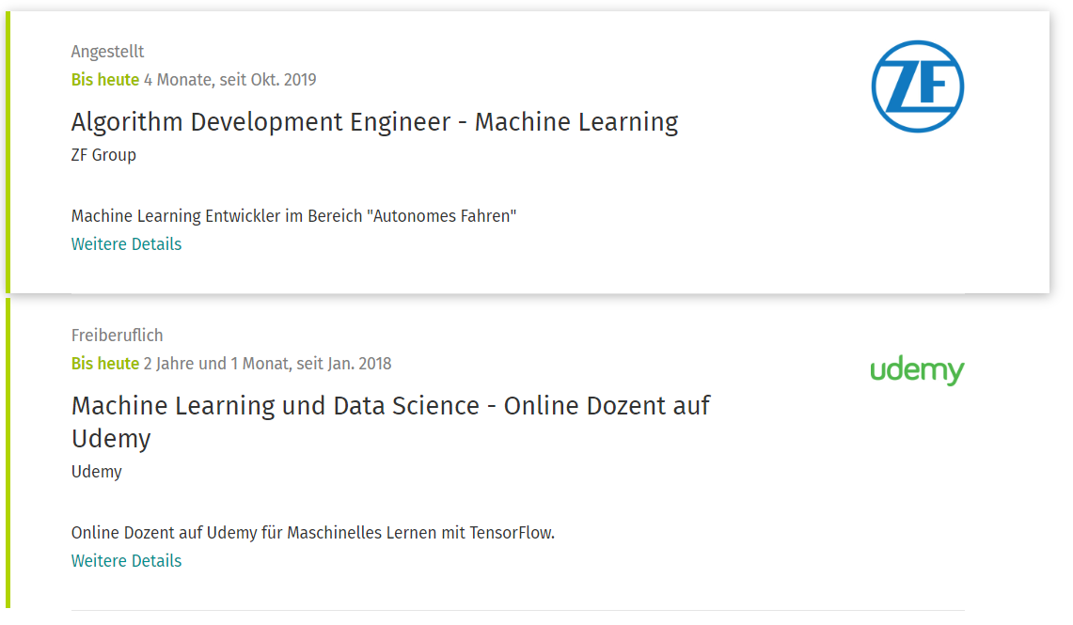
Wer bin ich?
Master in der Angewandten Informatik mit dem Anwendungsfach Machine Learning

Slide 4
C PROGRAMMIERUNG

Slide 5
Kursgliederung
Installation
Variablen und Datentypen
Abfragen und Logik
Schleifen
Funktionen und Dateien
Compiler Abläufe
Zeiger (Stack und Heap)
Arrays und Strings
Strukturen
Was werden wir lernen?
Wie ist der Kurs aufgebaut?

Slide 6
Für wen eignet sich dieser Kurs?
Informatik Studenten
Angehende Softwareentwickler
Anmerkung: Grundlagenerfahrung in der Programmierung ist hilfreich aber nicht notwendig

